Slide 1

FIFA WORLD CUP

Slide 2
Jeu de données
Open data traitant de toutes les coupes du monde organisées par la FIFA depuis 1930
Disponible sur Kaggle via le lien https://www.kaggle.com/abecklas/fifa-world-cup?select=WorldCupMatches.csv et contient trois fichiers csv :
WorldCupMatches.csv avec 20 variables
WorldCupPlayers.csv avec 9 variables
WorldCups.csv avec 10 variables
Totalité des données font 2.28 MB
Données sur Kaggle récupérées depuis les archives de la FIFA
Qu’est ce que la coupe du monde?

Slide 3
Contexte et hypothèses
Problématique :
Est-t-il possible de prédire le vainqueur de la prochaine coupe du monde?
Hypothèse :
La coupe du monde et le contexte économique, politique ou sociale des pays participants
Le pays hôte de chaque coupe du monde
Les ballons d’or
La performance en phase de poule et le carré final
Le classement FIFA
Notes:
DIAPO 2 :
Données sur Kaggle récupérées dans les archives de la FIFA qui sont constamment mises à jour juste avant un évènement (pour ceux qui préparent les publicités, les illustrations pour les évènements). Les archives sont malheureusement restreints d’accès.

Slide 4
Algorithmes utilisés
Pour traiter, modifier et visualiser les données, nous avons utilisé les bibliothèques python suivantes :
Matplotlib
Numpy
Pandas
Seaborn
Scipy.stats
Pygal

Slide 5
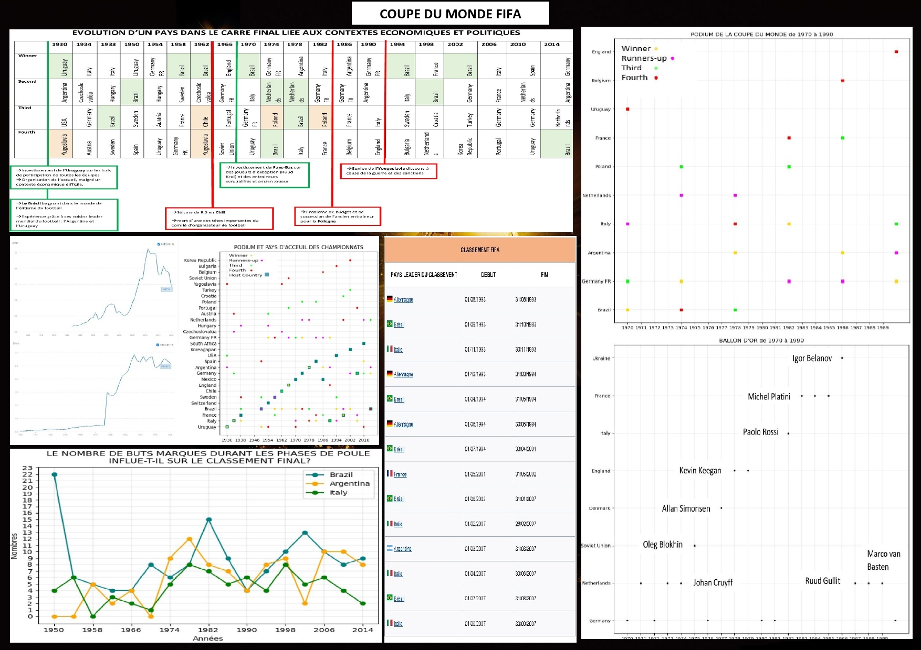

Slide 6
Conclusions

